Slide 1
Открытое мероприятие по теме: «ТЕРРОРИЗМ - ЗЛО ПРОТИВ ЧЕЛОВЕЧЕСТВА»
Эпиграф: «Теперь, когда мы научились летать по воздуху, как птицы, плавать под водой, как рыбы, нам не хватает только одного: научиться жить на земле, как люди» (Бернард Шоу)
Открытое мероприятие прошло в группе №64 Дорожно-строительного колледжа г. Хасавюрт РД

Slide 2
Цели мероприятия 1. Объяснить сущность экстремизма и терроризма, их типы и цели; 2. Формировать общественное сознания и гражданскую позицию подрастающего поколения; 3.Способствовать воспитанию у обучающихся толерантного отношения друг к другу; 4.Формировать умение жить в мире с другими людьми;

Slide 3
Мероприятие прошло с большим интересом присутствующих и энтузиазмом студентов выступавших с докладами , сообщениями и комментариями.

Slide 4
Слово преподавателя: Продолжаются локальные войны, военные конфликты, связанные с религиозными, территориальными и национальными спорами. В нашу, казалось бы, мирную жизнь все настойчивей вторгается такое зловещее явление, как терроризм. Терроризм — это тоже война. И от него не застрахован никто. В том числе и мы. Как избежать терроризма в будущем.
Экстремизм и терроризм трактуется как стремление устрашать смертью, казнью, угрозами насилия и физического уничтожения, жестокими карательными мерами и истязаниями, расстрелами.
«Толковый словарь» В.И.Даля

Slide 5
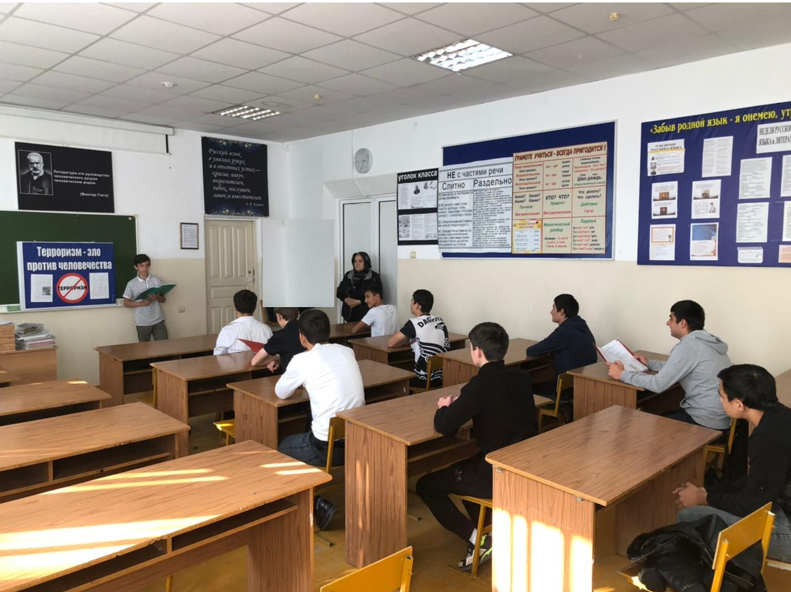
Студенты внимательно слушают своего классного руководителя, преподавателя русского языка и литературы ДАИТБЕКОВУ М.А.

Slide 6
Особенностью было то что студенты в своих выступлениях отметили не только содержание определения терроризма но и цели. Формы и проявления этого страшного деяния.
Цели терроризма:
получить денежный выкуп; освободить из тюрем арестованных боевиков; диктовать свою волю правительствам некоторых государств.
Формы терроризма
Идеологический, Этнический, Религиозный, Криминальный, Индивидуальный
Основные проявления
Взрыв в девятиэтажном жилом доме на улице Гурьянова в Москве. Погибли более 90 человек, пострадали более 260.
Захват 800 человек в московском Театральном центре на Дубровке чеченскими сепаратистами. В ходе штурма с применением отравляющего газа погибли все нападавшие (41 человек) и 129 заложников. Большинство погибших скончались в результате действия отравляющего газа.
Два взрыва на многолюдном рок-фестивале "Крылья" на Тушинском аэродроме под Москвой. Погибло 16 человек, включая двух смертниц. Несколько десятков человек получили ранения
Первое сентября 2004 года в школе №1 в городке Беслан стало чёрным днем.
Взрыв на рынке ВЛАДИКАВКАЗА Ранено более 100,погибло при взрыве16

Slide 8
На этом мероприятии присутствовали также и родители студентов, активно комментировали тематику студенческих выступлений.

Slide 9
Принявшие участие в этом мероприятии получили полную инструкцию по противодействию терроризму и экстремизму.

